Slide 1
О состоянии и перспективах математического образования в школе и вузе
Станислав Смирнов
6 ноября 2012 года

Slide 2
Математика сегодня
За последние годы роль математики в естественных науках и в жизни общества вообще сильно выросла
Политики это понимают, и необходимость улучшения математического образования часто декларируется
К сожалению, под этим часто понимается улучшение навыков, а не понимания (подготовка потребителя, а не создателя)

Slide 3
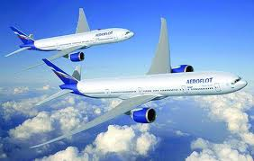
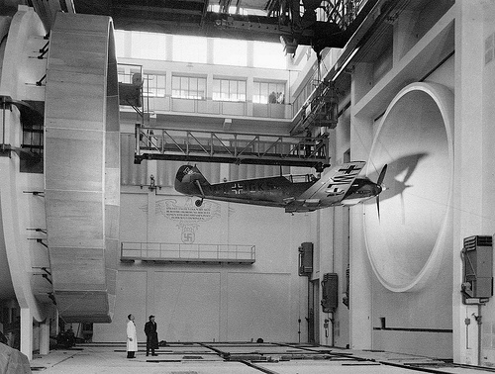
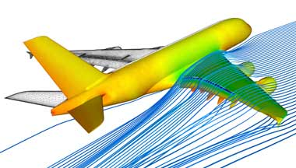
Роль математики сегодня
Боинг 777 – первый самолет, спроектированный целиком на компьютере
Аэродинамические испытания :
вчера и
сегодня

Slide 4
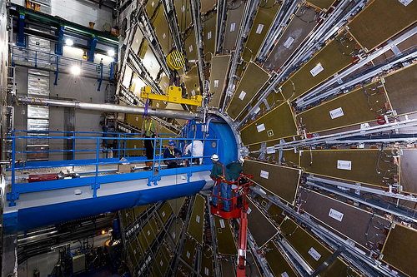
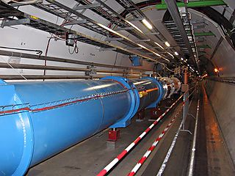
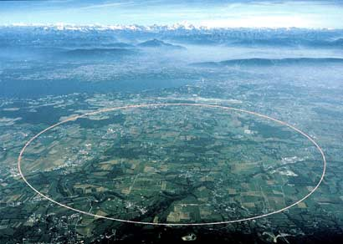
Роль математики сегодня
Поиски бозона Хиггса:
большой адронный коллайдер
в ЦЕРНе

Slide 5
Политики о преподавании
математики
“In recent years, the issue of competence in mathematics has become increasingly important and has been taken up at the highest policy level. Mathematical competence has been identified as one of the key competences necessary for personal fulfilment, active citizenship, social inclusion and
employability in a knowledge society.”
European Commission, 2011.
Mathematics Education in Europe:
Common Challenges and National Policies.
Education, Audiovisual and Culture Executive Agency, Brussels

Slide 6
Политики о преподавании
математики
“Numeracy, mathematical and digital competences and an understanding of science are also vital for full participation in the knowledge society and for the competitiveness of modern economies. Children’s first experiences are crucial, but students are too often anxious about maths and some distort their learning choices to avoid it. Different teaching approaches can improve attitudes, raise attainment levels, and open up new learning possibilities.”
European Commission, 2008.
Communication from the Commission to the Council and the European Parliament. Improving competences for the 21st Century: An Agenda for European Cooperation on Schools. COM(2008) 425 final. Brussels

Slide 7
Политики о преподавании
математики
“In recent years, the majority of countries have revised their mathematics curricula to bring into effect a stronger focus on competences and skills, an increase in crosscurricular links and a greater emphasis on the application of mathematics in everyday life. This learning outcomes-based approach tends to be more comprehensive and flexible in responding to the needs of learners..”
European Commission, 2011.
Mathematics Education in Europe:
Common Challenges and National Policies.
Education, Audiovisual and Culture Executive Agency, Brussels

Slide 8
Политики о преподавании
математики
Проблема трактовки
наличия математических «компетенций»
Хороший вариант: Компетенция =
= понимание знаний (и умение применять)
Действительно, во многих странах в программах по математике уменьшили зубрежку в пользу понимания
Плохой вариант: Компетенция
= умение применять знания (без понимания)
Например, этим грешит обучение инженеров во многих странах
Эта же дихотомия уже наблюдается в российских университетах в связи с болонской программой

Slide 9
Математика в России
А что у нас?
Во второй половине XX века мы имели, пожалуй,
лучшее в мире школьное и университетское математическое образование,
многие элементы были уникальны
(ФМШ, кружки, ЗМШ, массовые олимпиады, университетские научные школы...)
Сейчас многое сильно ухудшилось…
На мировом уровне
ФМШ выглядят хорошо
Школы выглядят разумно
Университеты хуже – отрыв от современной науки

Slide 10
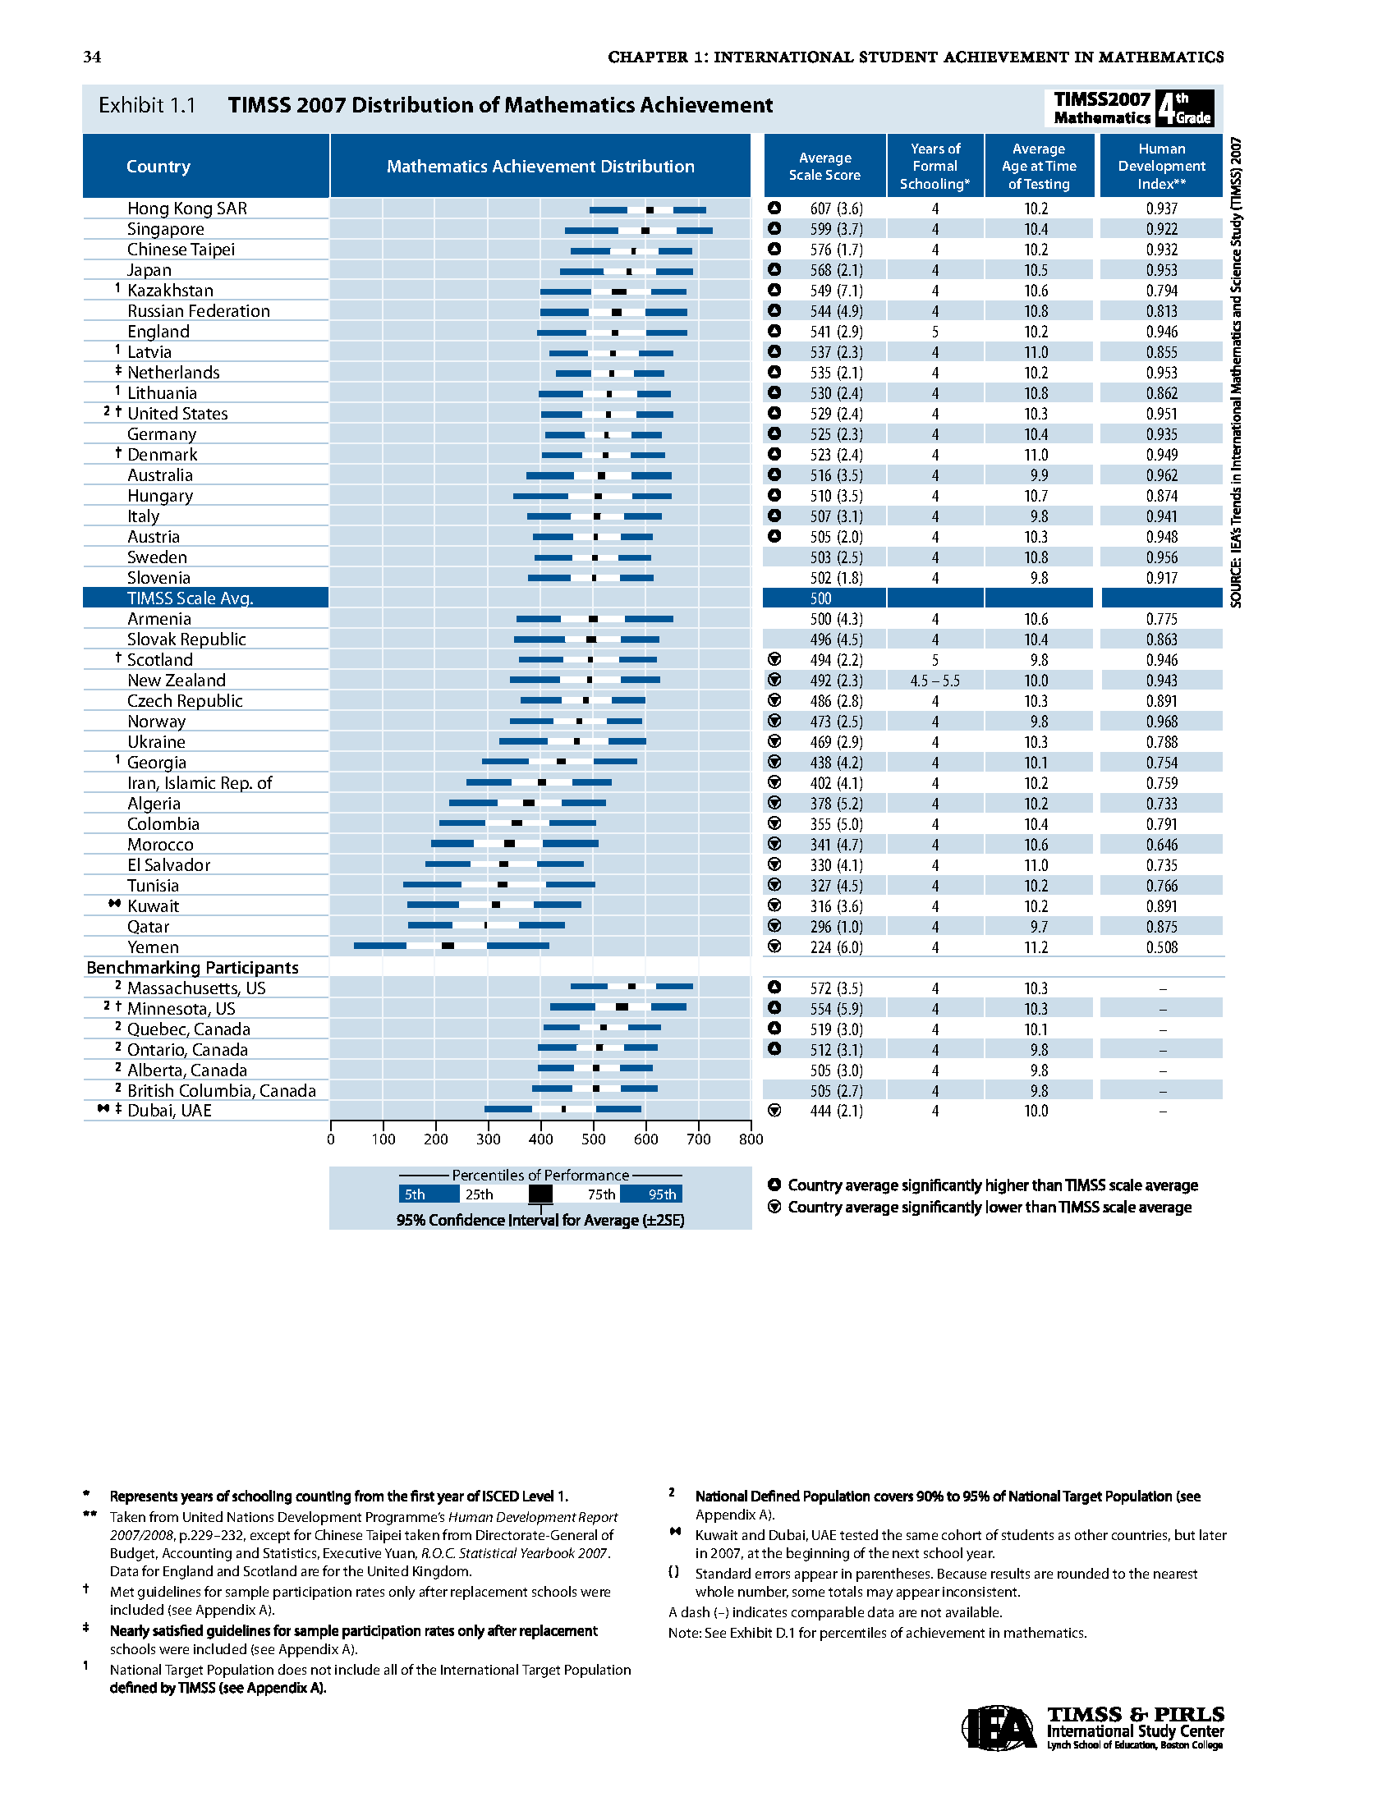
Математика в России
10-летние
школьники
TIMSS2007
“TRENDS IN INTERNATIONAL MATHEMATICS AND SCIENCE STUDY”
http://timss.bc.edu/
проверяет
уровень усвоения программы

Slide 11
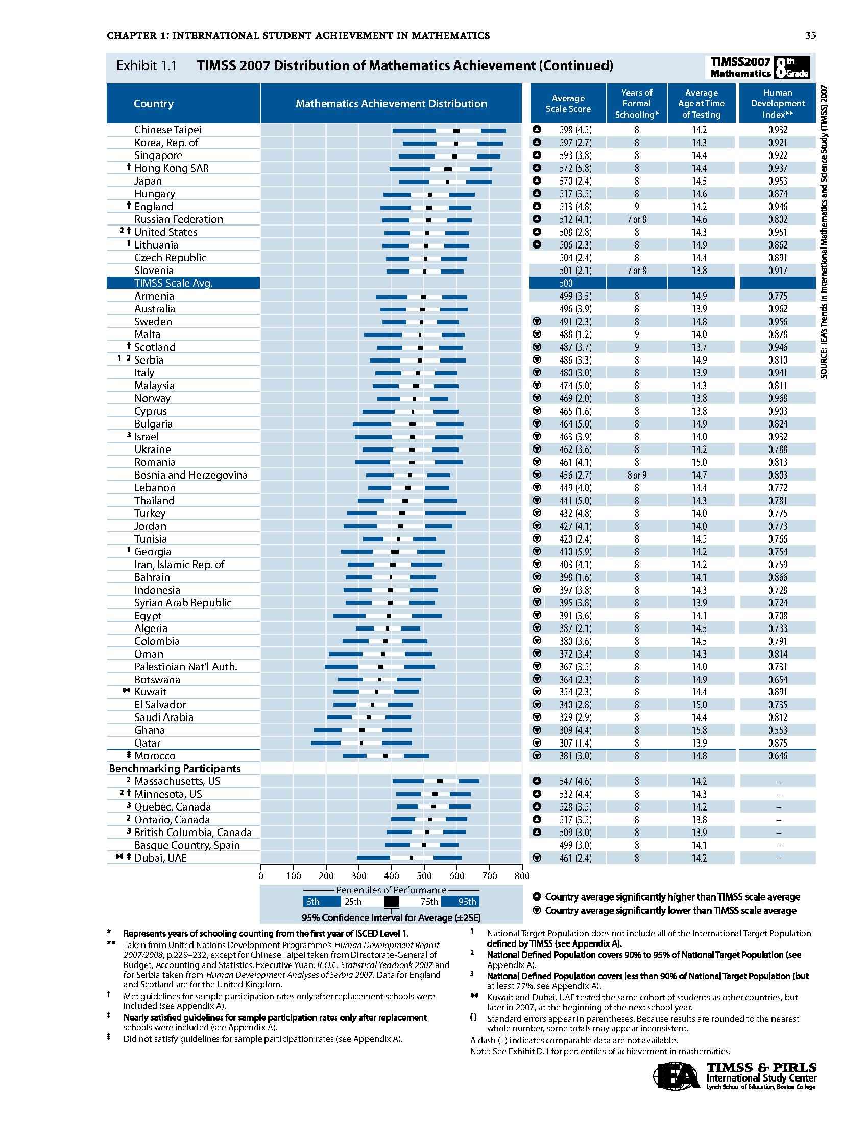
Математика в России
14-летние
школьники
TIMSS2007
“TRENDS IN INTERNATIONAL MATHEMATICS AND SCIENCE STUDY”
http://timss.bc.edu/
проверяет
уровень усвоения программы

Slide 12
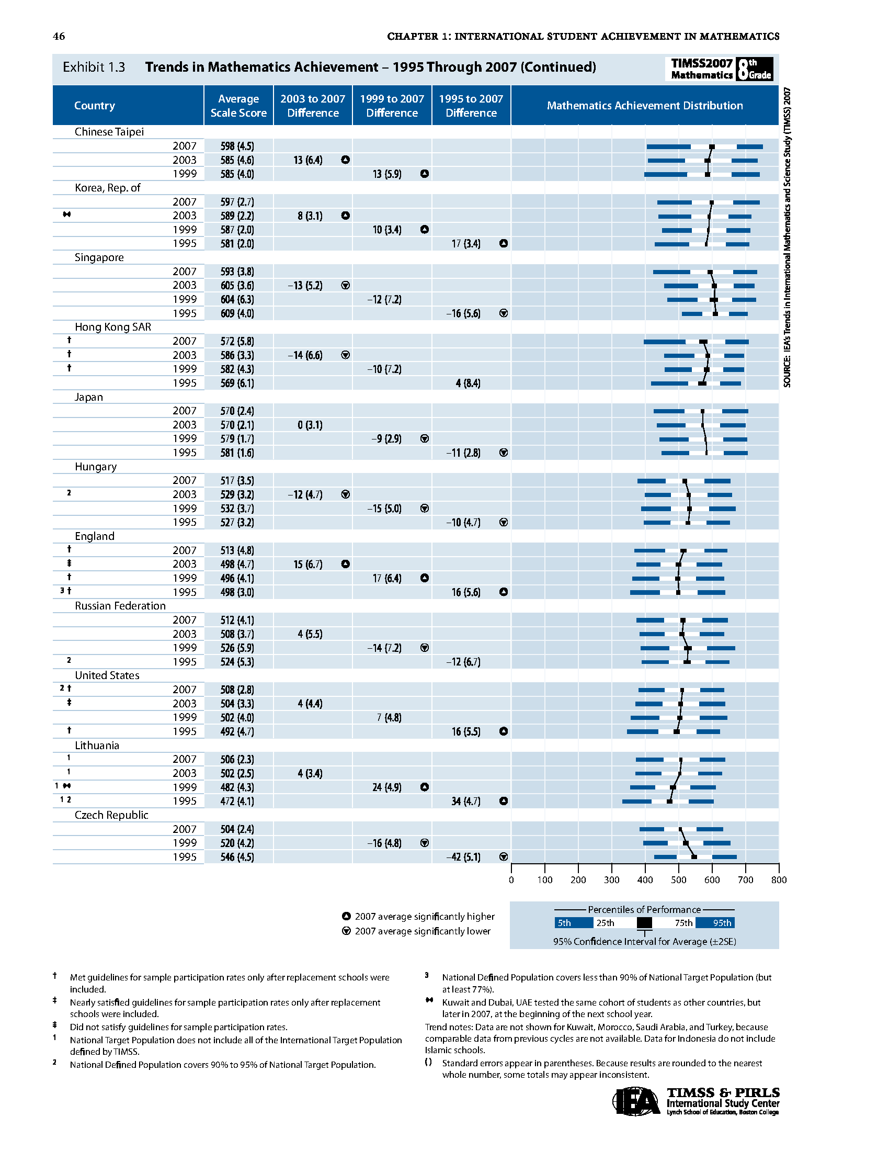
Математика в России
Сравнение
1995-1999
-2003-2007
TIMSS2007
“TRENDS IN INTERNATIONAL MATHEMATICS AND SCIENCE STUDY”
http://timss.bc.edu/
проверяет
уровень усвоения программы

Slide 13
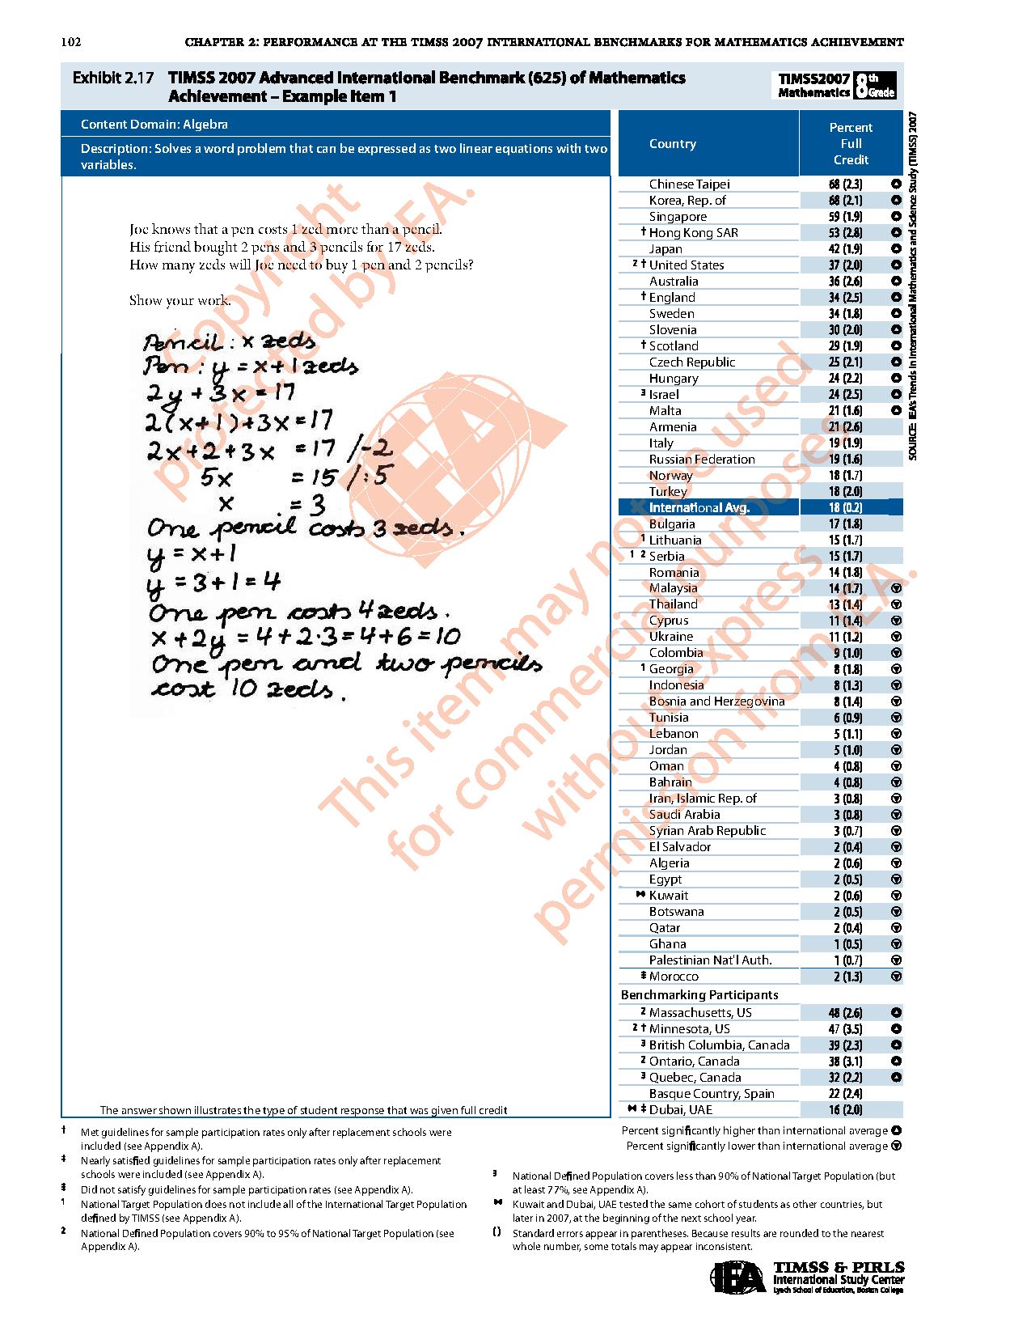
Математика в России
Пример
задачи
TIMSS2007
“TRENDS IN INTERNATIONAL MATHEMATICS AND SCIENCE STUDY”
http://timss.bc.edu/
проверяет
уровень усвоения программы

Slide 14
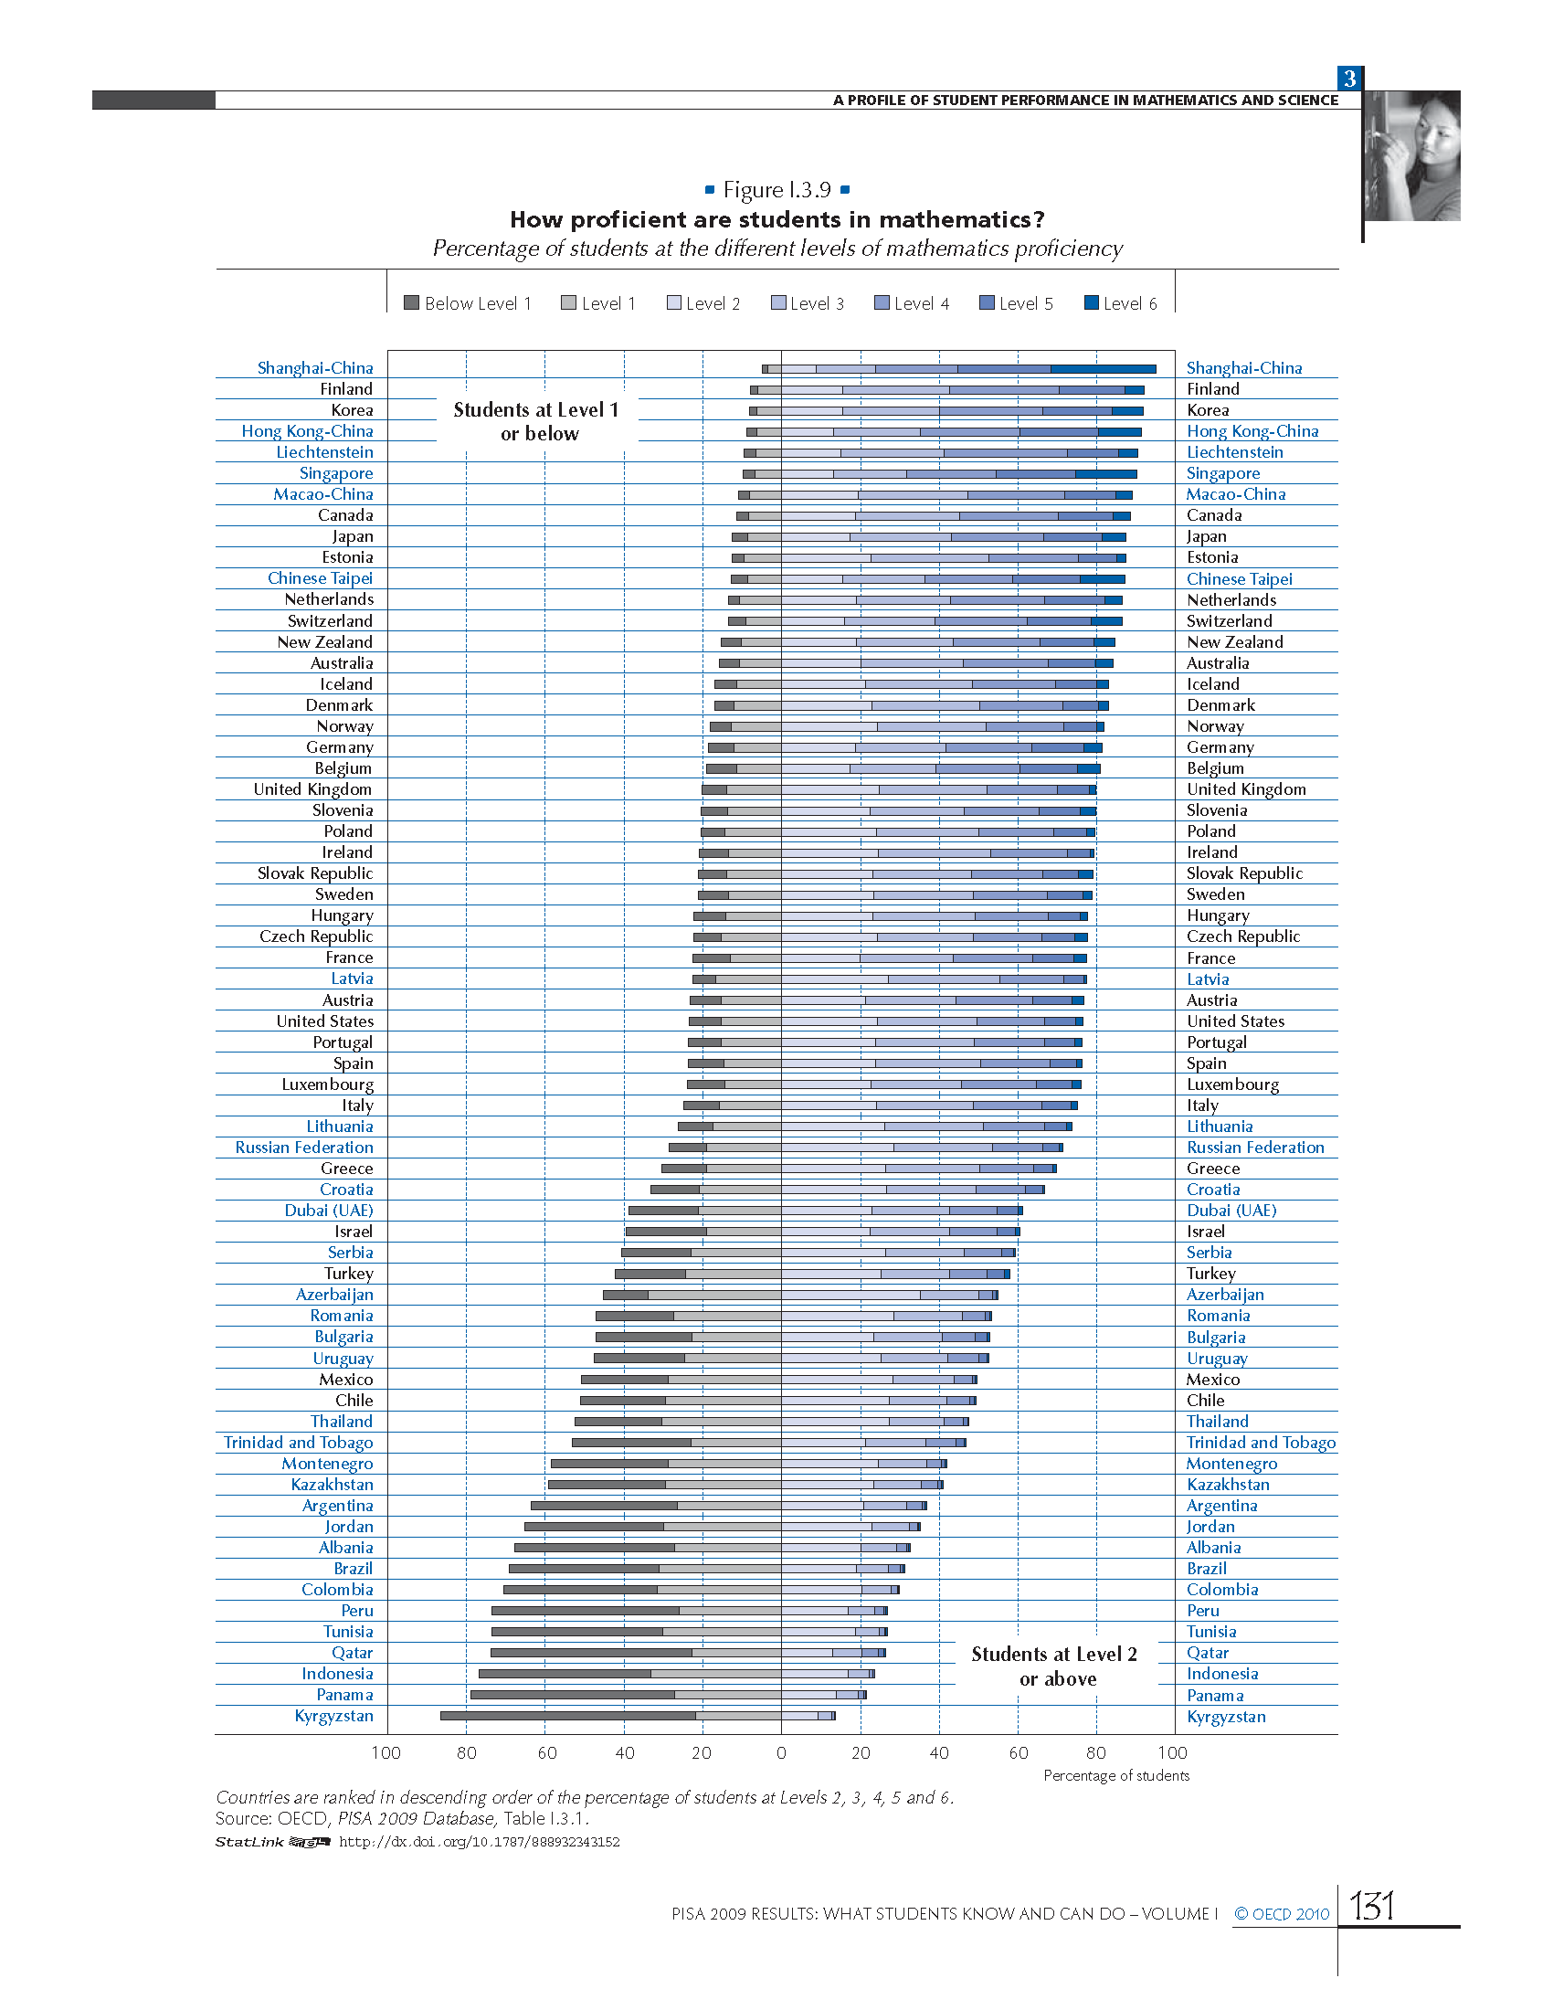
Математика в России
14-летние
школьники
PISA2009
“the Programme for International Student Assessment”
http://www.oecd.org/pisa/
Проверяет
умения
применять навыки

Slide 15
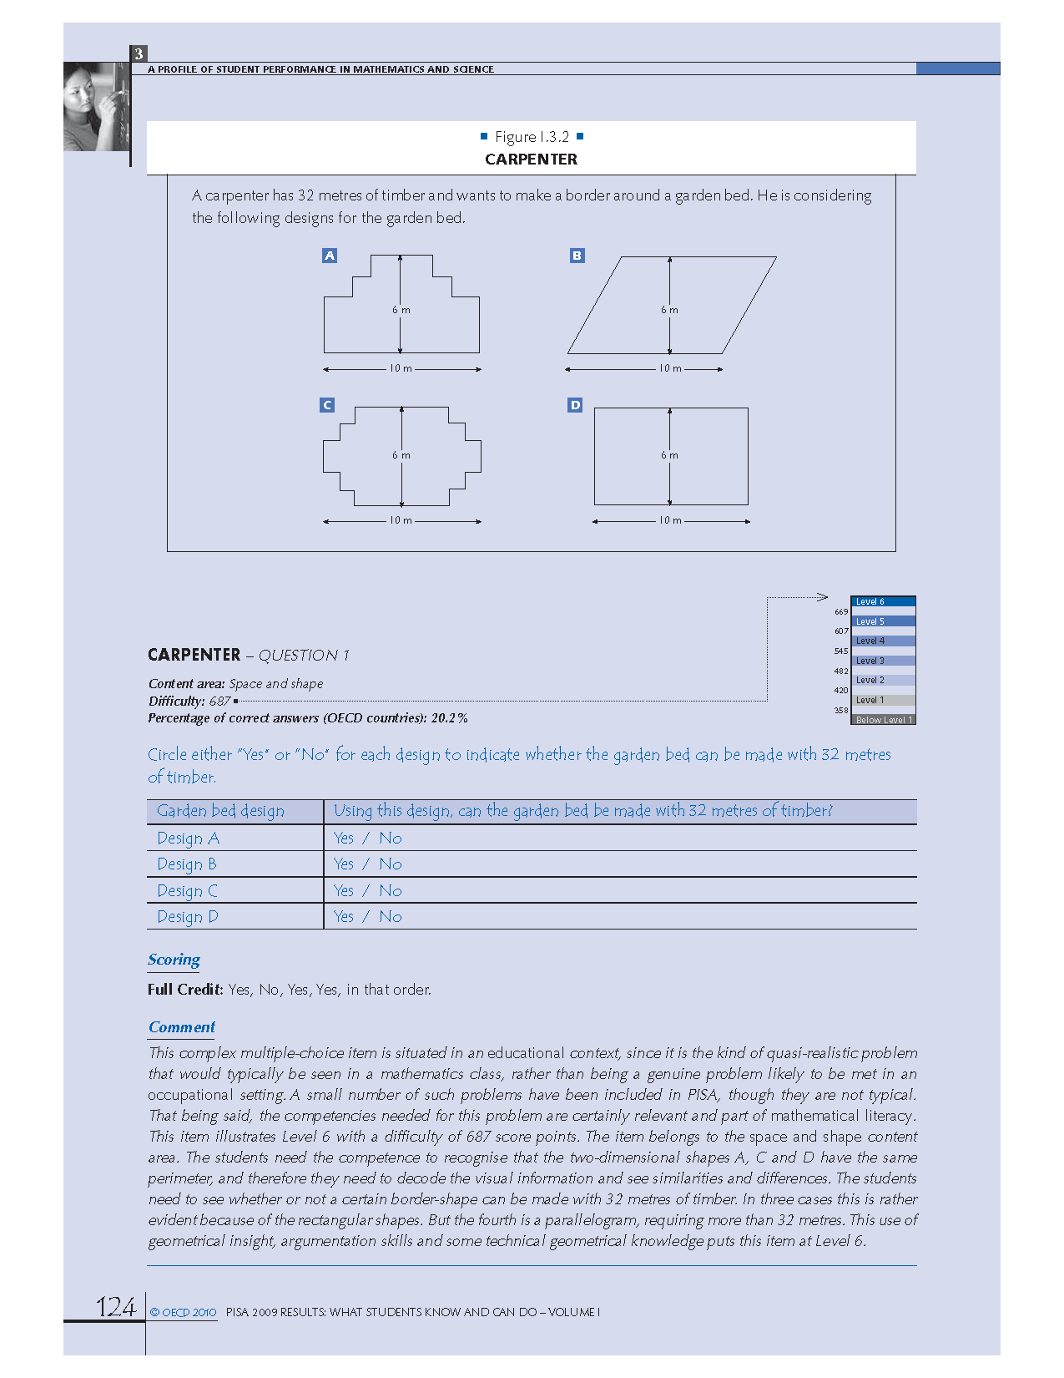
Математика в России
Пример
задачи
PISA2009
“the Programme for International Student Assessment”
http://www.oecd.org/pisa/
Проверяет
умения
применять навыки

Slide 16
Математика в России
Что делать?
Целью образования делать понимание,
а не только приобретению навыков
Основная цель уроков математики – научить думать и рассуждать
Сохранить систему ФМШ
Сохранить внешкольное образование
Улучшить университетское образование за счет улучшения уровня науки

Slide 17
Математика в России
Что-то в нашем математическом образовании будет меняться в ближайшее время:
Указ №599 Президента РФ от7 мая 2012 года:
«обеспечить … разработку и утверждение в декабре 2013 г. Концепции развития математического образования в Российской Федерации на основе аналитических данных о состоянии математического образования на различных уровнях образования»
Надо постараться, чтобы к лучшему

Slide 18
Спасибо за внимание !
А ФТШ – с юбилеем !

